Slide 1





Grupo 4
Software de Registro de Vacina

Slide 2

Equipe
Raquel
Especialista em Saúde
Analista de Sistemas
Thayliny
Aline Lima
Gerente de Projetos
Desenvolvedora
Analista de Sistemas
Desenvolvedora
Analista de Sistemas
Stephany
Aline Nunes
Designer de Interface
Desenvolvedora
Analista de Sistemas
Desenvolvedora
Analista de Sistemas
Taniele
Desenvolvedora
Analista de Sistemas
Garantia de Qualidade

Slide 3


Delimitação do Escopo do Projeto "Registro de Vacina" (MVP)
Descrição:
O projeto visa atuar no domínio de Saúde Pública, focando na prevenção de doenças por meio da vacinação. A solução será digital, gerenciando informações de vacinação de forma acessível e eficiente para os cidadãos, substituindo o Cartão de Vacina físico por uma versão digital.
Escopo do MVP:
Criação de um calendário de vacinação baseado no calendário do SUS.
Histórico de vacinas (armazenamento e visualização local).
Notificações de novas vacinas e lembretes de quando tomar.
Acesso ao histórico por profissionais de saúde autenticados.
Escolha de canal de notificação pelo paciente (e-mail, SMS ou app).
Confirmação de recebimento de lembretes pelo paciente.

Slide 4

Relação do Registro de Vacina com o SUS
O Registro de Vacina é uma solução de integração com Sistema Único de Saúde (SUS) o principal objetivo dessa integração é garantir a centralização e atualização das informações de vacinação de forma confiável. Essa relação pode ser vista em vários pontos dos requisitos do sistema:
Sincronização de Dados (RF001 e RF003)
O sistema deve sincronizar automaticamente as informações de vacinação com o SUS, garantindo que o histórico de vacinas do cidadão esteja sempre atualizado no sistema nacional.
Consulta de Dados pelos Profissionais de Saúde (RF004 e RF005)
Profissionais de saúde, utilizando o CPF ou o Cartão SUS, poderão consultar o histórico completo de vacinação do cidadão, inclusive detalhes sobre vacinas pendentes e doses de reforço
Notificações e Alertas (RF002, RF016 e RF017)
O cidadão será notificado sobre a sincronização dos dados com o SUS e receberá lembretes de vacinas pendentes com base nas informações do SUS. O sistema também será capaz de enviar notificações sobre erros de sincronização, ajudando o usuário a manter seu histórico atualizado.

Slide 5

Descrição de Fontes de Requisitos
Fontes Primárias:
Usuários Finais (Cidadãos): Os principais beneficiários do sistema. Através de entrevistas, são identificadas suas necessidades para consultar o histórico de vacinação, receber lembretes de vacinas e facilitar o acesso ao calendário vacinal.
Agentes de Saúde: Interagem com o sistema para atualizar os dados de vacinação, gerando relatórios e monitorando o status vacinal dos cidadãos. A análise de suas atividades diárias define requisitos de usabilidade e gestão de dados.
Gestores de Saúde Pública: Responsáveis pelo planejamento e acompanhamento das campanhas de vacinação. Necessitam de relatórios detalhados e ferramentas de análise da cobertura vacinal para tomar decisões estratégicas.
Fontes Secundárias:
Legislação e Normas do SUS: As políticas de saúde pública determinam requisitos como a obrigatoriedade das vacinas e a centralização dos dados de vacinação no sistema.
Estudos Epidemiológicos: Pesquisas que analisam surtos de doenças e a eficiência das campanhas vacinais fornecem informações para melhorar a cobertura e o planejamento do sistema.
Fontes Complementares:
Ministério da Saúde: Define as políticas nacionais de vacinação e campanhas, influenciando os requisitos de integração do sistema e geração de relatórios de dados.
Órgãos Internacionais (OMS, OPAS): Contribuem com metas e diretrizes globais de saúde pública, influenciando o monitoramento da cobertura vacinal e a conformidade com padrões internacionais.

Slide 6
Desenvolvimento do MVP
Tecnologias usadas no Desenvolvimento do MVP Registro de Vacina:
Frontend: ReactNative com EXPO
Backend: Java version 17 com Spring Boot
Projeto de persistência de dados: MySQL Workbench version 8

Slide 7
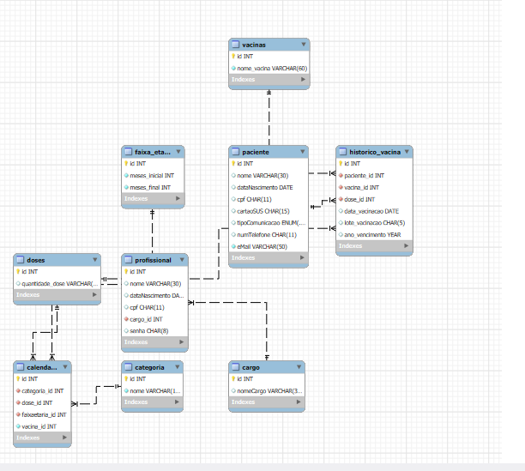
Banco de Dados Relacional

Slide 8
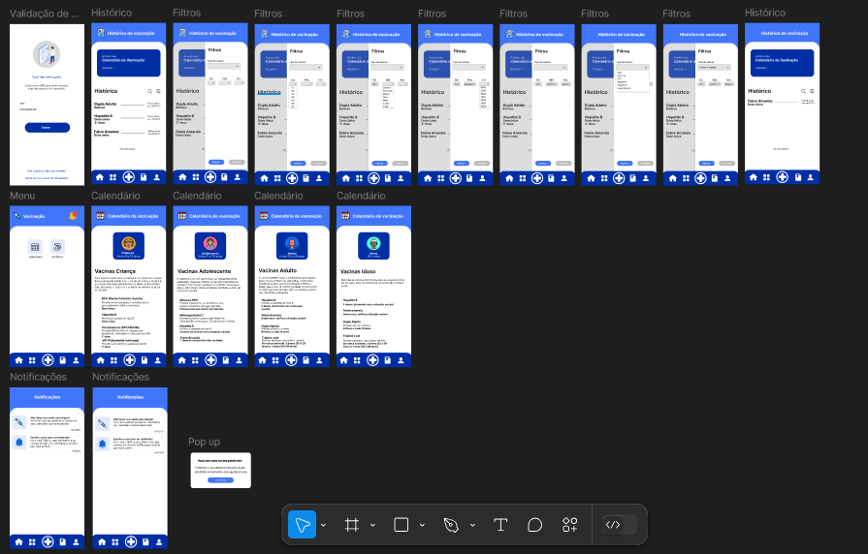
Protótipo do Figma do Registro de Vacina

Slide 9
Obrigada pela atenção!

